Slide 1

«Жасыл» экономика – дамудың стратегиялық бағыты
ХАЛЫҚАРАЛЫҚ ЭКОЛОГИЯЛЫҚ ФОРУМЫ
Сүректен жылу мен электр энергиясын алу
«Зеленая» экономика – стратегический курс развития
МЕДЖУНАРОДНЫЙ ЭКОЛГИЧЕСКИЙ ФОРУМ
Получение тепла и электроэнергии из древесины
Г. Усть-Каменогорск, 2013 г.

Slide 2
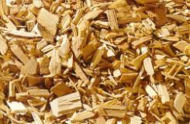
Древесная щепа из отходов
древесины. Щепа является результатом обычной эксплуатации лесного хозяйства. Древесина измельчается в специальных рубительных машинах (чипперах). Размер и вид щепы зависит от конкретной машины, однако типичная щепа имеет от 2 до 5 см в длину и 1 см в толщину. Влажность свежей щепы составляет около 50% (весовых) и значительно уменьшается в процессе сушки. Во многих странах, например, Дании, России, Белоруссии щепа производится для сжигания на станциях централизованного теплоснабжения. Щепа обычно доставляется автомобильным транспортом, поэтому станции ЦТ, оборудованные автоматическими котлами, должны иметь крытые хранилища объемом не менее 20 м³.

Slide 3
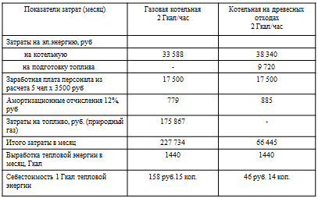
Сравнительный расчет себестоимости 1 Гкал тепловой энергии от разных источников выработки тепловой энергии (автономная котельная тепловой мощностью 2 Гкал/час)

Slide 4
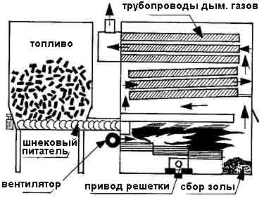
КОТЛЫ С ПИТАТЕЛЕМ
В таких котлах топливо подается автоматически из бункера с помощью шнекового конвейера в нижнюю часть решетки, где происходит сгорание. Контроль осуществляется с помощью термостата. Лучшим видом топлива являются гранулы. Сжигание щепы предпочтительно в устройствах, разработанных специально для щепы. Щепа при этом не должна быть слишком влажной, поэтому необходима ее предварительная сушка. Лучшим способом сушки
является выдерживание древесины
перед измельчением в рубительной
машине. Щепа также может
сушиться после рубки, по
крайней мере, в течение двух
месяцев

Slide 5
МАЛЫЕ КОТЛЫ
Малые древесные котлы используются для отопления домов. В Дании работает 70 тысяч котлов для сжигания дров, древесной щепы и гранул. Котлы обеспечивают тепло для радиаторов так же, как это делают мазутные котлы. Древесный котел может обеспечивать теплом и горячей водой все здание. Для индивидуального (односемейного) дома установка ручного древесносжигающего котла является наилучшим решением. На более крупных объектах (фермы) экономия за счет использования древесины настолько значительна, что здесь имеет смысл устанавливать автоматические котлы, сжигающие гранулы.
Многие древесные котлы малого размера загружаются древесным топливом вручную. Обычно они снабжены бункером для хранения топлива
За последние 10 лет большой прогресс достигнут в усовершенствовании котлов с целью повышения эффективности и снижения эмиссии (пыль и монооксид углерода). Улучшения коснулись конструкции топочной камеры, воздухоподачи и автоматизации контроля процесса сгорания. Для ручных котлов эффективность увеличилась от 50% до 75-90%. Эффективность автоматических котлов выросла с 60% до 85-92%.

Slide 6
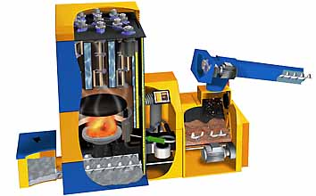
АВТОМАТИЧЕСКИЕ КОТЛЫ
Несмотря на относительно простую
Конструкцию автоматических котлов, во
многих из них достигается эффективность
80-90% и уровень эмиссии СО около
100 ppm (100 ppm = 0,01 об. %).
В некоторых котлах Достигнуты параметры 92% и
20 ppm. Важным условием для достижения таких
хороших результатов является использование котла
с полной нагрузкой. Для автоматических котлов важно,
чтобы номинальный нагрузка котла не превышала потребности в тепле в зимний период. В переходный период (3-5 месяцев) весны и осени тепловая нагрузка обычно снижается до 20-40% от номинальной. Это приводит к ухудшению эксплуатационных характеристик. В течение летнего периода потребность в тепловой энергии снижается до 1-3 кВт на горячее водоснабжение. Это не превышает 5-10% от номинальной нагрузки котла. В случае эксплуатации котла его КПД снижается на 20-30%, а вредное воздействие на окружающую среду увеличивается. Альтернативой летней эксплуатации котла может быть установка комбинированной системы с баком-аккумулятором и солнечным коллектором.

Slide 7
ЭФФЕКТИВНОСТЬ (КПД) КОТЛОВ
Качество котла зависит от отношения между энергией, содержащейся в топливе, и энергией, переданной в систему теплоснабжения. Это отношение называется эффективность или коэффициент полезного действия (КПД). Чем выше эффективность котла, тем большая часть энергии топлива будет передана теплоносителю (воде) в котле. Хорошие котлы имеют эффективность 80-90%.
Потребление древесины в котлах со встречной подачей обычно находится в диапазоне от 4 кг/час для котла мощностью 18 кВт до 18 кг/час для котла мощностью 80 кВт. Для условий Центральной Европы средний односемейный дом (150 м²) потребляет 12 м³ древесины за отопительный сезон. Типичный котел может сжигать куски дерева длиной до 80 см. В таблице внизу приведены дополнительные данные о котлах промежуточного размера.
Выход, кВт | Потребление древесины, кг/час | Потребление древесины за отопительный сезон, м³
18 | 4 | 10
25 | 6 | 15
32 | 7 | 20
50 | 13 | 30
80 | 18 | 50
Теплотворная способность древесины 15 МДж/кг.

Slide 8
Таблица 1. Выработка тепловой и электрической энергии из возобновляемых источников энергии в странах ЕС
Тип возобновляемых источников энергии | Производство энергии |  |  |  | Общие капитальные затраты в 1997-2010 гг., млрд $ | Снижение выбросов СО₂ до 2010 г., млн т/год
 | 1995 г. |  | 2010 г.
 | млн т н. э. | % | млн т н. э. | %
Ветроэнергетика | 0.35 | 0.5 | 6.9 | 3.8 | 34.56 | 72
Гидроэнергетика | 26.4 | 35.5 | 30.55 | 16.8 | 17.16 | 48
Фотоэлектрическая энергетика | 0.002 | 0.003 | 0.26 | 0.1 | 10.8 | 3
Биомасса | 44.8 | 60.2 | 135 | 74.2 | 100.8 | 255
Геотермальная энергетика | 2.5 | 3.4 | 5.2 | 2.9 | 6 | 5
Солнечные тепловые коллекторы | 0.26 | 0.4 | 4 | 2.2 | 28.8 | 19
ВСЕГО | 74.3 | 100 | 182 | 100 | 198.12 | 402
Биомасса сегодня является четвертым по значению топливом в мире, давая ежегодно 1250 млн т у.т. энергии и составляя около 15% всех первичных энергоносителей (в развивающихся странах - до 38%).
Использование ВИЭ в Украине составляет на сегодняшний день 5.6 млн т у.т., что эквивалентно 2.8% ОППЭ. Из всех ВИЭ доля биомассы является наибольшей после большой гидроэнергетики - около 18% (Таблица 2). В 2001 г. из биомассы, в основном древесных отходов, было произведено 29 ПДж тепловой энергии, что составляло 0.5% ОППЭ.

Slide 9
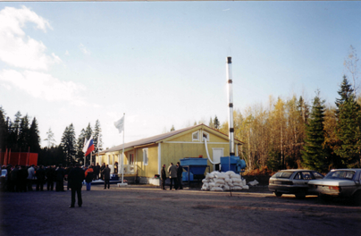
МОБИЛЬНАЯ УСТАНОВКА ОТОПЛЕНИЯ ПРОМЫШЛЕННЫХ И ГРАЖДАНСКИХ ЗДАНИЙ, РАБОТАЮЩАЯ НА ТОПЛИВНЫХ ГРАНУЛАХ И БРИКЕТАХ производства России.

Slide 10
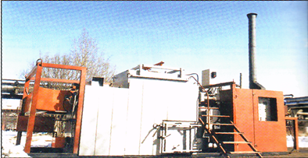
Установка для производства теплоэнергии, работающая на древесных породах
В живой природе не существует отходов. Всякий процесс жизнедеятельности практически безотходен, так как то, что является отходами одних видов и особей, по пищевым или прочным цепочкам утилизируется другими видами, и процесс этот неразрывен и бесконечен. Природа ничего не депонирует!

Slide 11
Эффективность бизнес-предложения
«Производство из отходов лесной и
сельскохозяйственной индустрии прессованного биотоплива (топливных брикетов и гранул - пеллет)»
Стоимость оборудования – 20 – 50 тыс. долларов США в
зависимости от мощности и комплектации
Объем производства в год – от 150 до 500 тонн
Потребность в трудовых ресурсах – 5 – 10 человек в зависимости от объема производства
Срок окупаемости инвестиций 1,5 года
Рентабельность производства 25%

Slide 12
ПРИОРИТЕТНЫЕ НАПРАВЛЕНИЯ РАЗВИТИЯ
ЛЕСНОГО СЕКТОРА ЭКОНОМИКИ
ОРГАНИЗАЦИЯ
РАЦИОНАЛЬНОГО,
МНОГОЦЕЛЕВОГО,
НЕПРЕРЫВНОГО И
НЕИСТОЩИТЕЛЬ-
НОГО
ЛЕСОПОЛЬЗО-
ВАНИЯ
ОПЕРЕЖАЮЩЕЕ
РАЗВИТИЕ
МОЩНОСТЕЙ ПО
ГЛУБОКОЙ
МЕХАНИЧЕСКОЙ,
ХИМИЧЕСКОЙ И
ЭНЕРГЕТИЧЕСКОЙ
ПЕРЕРАБОТКЕ
ДРЕВЕСИНЫ

Slide 13
